Slide 1




HOY ES TU DÍA..
Imágenes Internet
Automático

Slide 2


Con mi más sincero afecto, te quiero desear..

Slide 3

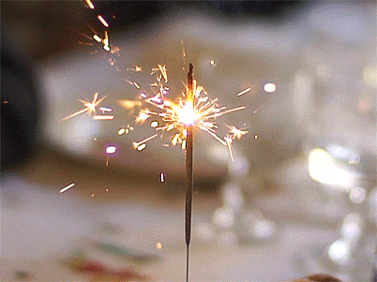
!!MUY FELIZ!!
!!CUMPLEAÑOS!!
ROSA

Slide 4

POR TUS PALABRAS DE ÁNIMO
POR TU AMABILIDAD Y COMPRENSIÓN
POR TUS COMENTARIOS
QUIERO DARTE LAS ..
GRACIAAASSS

Slide 5





Slide 6


EN EL TRANSCURSO DE ESTE DÍA
QUIERO OBSEQUIARTE
CON MIL SONRISAS Y UN MILLÓN DE ILUSIONES TAN DULCES COMO LOS BOMBONES…

Slide 7



Slide 8



Slide 9

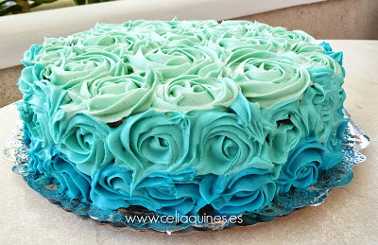

Slide 10


Ya sabes, el tiempo pasa volando..
Solo asegúrate de disfrutarlo al máximo
Y que la ESPERANZA no te abandone jamás.

Slide 11



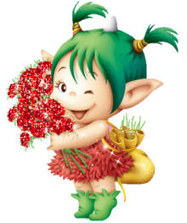

Slide 12
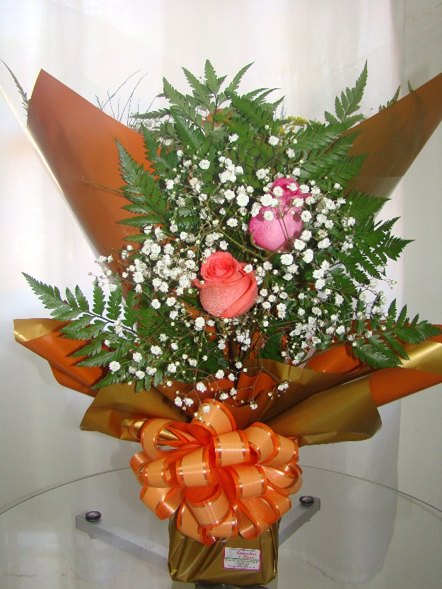

!!FELICIDADES!!
UN FUERTE ABRAZO
2-FEBRERO-2014
CHARO.ZS

Slide 13




Accede a la sección que desees desde aquí:
PPS Exclusivos
Dedicatorias | Fechas Especiales | Graciosos | Historia y arte | Lugares | Musicales
Naturaleza y Ciencias | Política | Reflexión | Religiosos | Románticos | Salud
Si deseas recibir pps periódicamente en tu correo electrónico subscríbete aquí:

